Slide 1
第二章 文法和语言
2.0 概述
  语言是由句子组成的集合，是由一组记号所构成的集合。
  汉语--所有符合汉语语法的句子的全体
  英语--所有符合英语语法的句子的全体
  程序设计语言--所有该语言的程序的全体
每个句子构成的规律
每个句子的含义
每个句子和使用者的关系
研究语言

Slide 2
第二章 文法和语言
2.0 概述
  每种语言具有两个可识别的特性，即语言的形式和该形式相关联的意义。
  语言的实例若在语法上是正确的，其相关联的意义可以从两个观点来看。
    其一是该句子的创立者所想要表示的意义。
    其二是接收者所检验到的意义。
    这两个意义并非总是一样的，前者称为语言的语义，后者是其语用意义。

Slide 3
第二章 文法和语言
  程序设计语言的描述：
    语法：语言结构的定义
    语义：语言的含义
    语用：语言的使用
  例：s=2*3.14*r*(r+h)
    语法：赋值语句由一个变量、一个后随赋值号‘=’，后跟一个表达式构成
    语义：先计算右部表达式的值，结果送入左部变量
    语用：赋值语句可用来计算和保存表达式的值

Slide 4
第二章 文法和语言
这是非形式化的描述
程序设计语言的描述，需用形式化的方法
形式化方法：用一整套带有严格规定的符号体系来描述问题的方法
形式语言理论：1965年Noam Chomsky提出
形式语言理论是编译的理论基础

Slide 5
2.1 文法的直观概念
例如：我是大学生
<句子>::= <主语><谓语>
<主语>::= <代词>|<名词>
<代词>::= 我|你|他
<名词>::= 王明|大学生|工人|英语
<谓语>::= <动词><直接宾语>
<动词>::= 是|学习
<直接宾语>::=<代词>|<名词>

Slide 6
2.1 文法的直观概念
<句子> ⇒ <主语><谓语>
⇒ <代词><谓语>
⇒ 我<谓语>
⇒ 我<动词><直接宾语>
⇒ 我是<直接宾语>
⇒ 我是<名词>
⇒ 我是大学生

Slide 7
如果不考虑语义和语用，即只从语法这一侧面来看语言，这种意义下的语言称作形式语言。
形式语言抽象地定义为一个数学系统。
“形式”是指这样的事实：语言的所有规则只以什么符号串能出现的方式来陈述。
形式语言理论是对符号串集合的表示法、结构及其特性的研究。是程序设计语言语法分析研究的基础。
文法是阐明语法的一个工具，这是形式语言理论的基本概念之一

Slide 8
2.2 符号和符号串
字母表
字母表是元素的非空有穷集合，我们把字母表中的元素称为符号，因此字母表也称为符号集。
符号串
由字母表中的符号组成的任何有穷序列称为符号串

Slide 9
2.2 符号和符号串
  符号串的长度：符号串中符号的个数。符号串s的长度记为|s|。
  空符号串 ε，|ε|=0，即不包含任何符号的符号串。
  符号串的头尾，固有头和固有尾
  例如：z=xy，x是z的头，y是z的尾。若x非空，则y是固有尾；若y非空，则x是固有头

Slide 10
2.2 符号和符号串
  符号串的连接
  设x和y是符号串，它们的连接xy是把y的符号写在x的符号之后得到的符号串
  符号串的方幂
  设x是符号串，把x自身连接n次得到符号串z，即z=xx...xx，称为符号串x的方幂

Slide 11
2.2 符号和符号串
  符号串集合
  若集合A中的一切元素都是字母表上的符号串，则称A为该字母表上的符号串集合

Slide 12
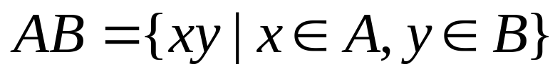
2.2 符号和符号串
符号串集合的乘积：
字母表的闭包、正闭包:
  指定字母表∑之后，可用∑*表示∑上的所有有穷长的串的集合。如： ∑={0,1}, 则
  ∑*={ε,0,1,00,01,10,11,000,001,010, …}

Slide 13
2.2 符号和符号串
  ∑^{*=} ∑⁰∪∑¹∪…∪∑^{n} ∪…，
  ∑*称为集合∑ 的闭包。
  ∑⁺⁼ ∑¹∪… ∪∑^{n}∪…，
  ∑⁺称为集合∑ 的正闭包。

Slide 14
2.3 文法和语言的形式定义
一个程序设计语言是一个记号系统，它的完整定义应包括：语法 & 语义
语法是指一组规则，用它可以形成和产生一个合适的程序
语义分为两类：静态语义和动态语义
  静态语义：一系列限定规则，并确定哪些合乎语法的程序是合适的
  动态语义：也称作运行语义或执行语义，表明程序要做些什么，要计算什么

Slide 15
2.3 文法和语言的形式定义
规则
  也称重写规则、产生式或生成式
  是形如α→β或α::=β的有序对，其中:
    α是某字母表V的正闭包V⁺中的一个符号
    β是V*中的一个符号
    α称为规则的左部
    β称作规则的右部

Slide 16
2.3 文法和语言的形式定义
定义2.1 文法G定义为四元组（V_{N}，V_{T}，P，S）
  V_{N}为非终结符（或语法实体，或变量）集
  V_{T}为终结符集
  P为产生式（也称规则）集
  S称作识别符号或开始符号，它是一个非终结符，至少要在一条规则中作为左部出现
  V_{N}， V_{T}和P是非空有穷集
  V_{N}∩V_{T}=∅, V=V_{N}∪V_{T}，V称为文法G的字母表或字汇表

Slide 17
2.3 文法和语言的形式定义
例2.1 文法G={V_{N} ，V_{T}，P，S}，
其中:
V_{N} ={S}， V_{T}={0，1}，P={S→0S1，S→01}。
这里，非终结符集中只含有一个元素S；
终结符集由两个元素0和1组成；有两条产生式；开始符号是S

Slide 18
2.3 文法和语言的形式定义
例2.2
文法G：<标识符>→<字母>
<标识符>→<标识符><字母>
<标识符>→<标识符><数字>
<字母>→a|b|...|z
<数字>→0|1|...|9
文法的书写约定

Slide 19
2.3 文法和语言的形式定义
定义2.2
  如α → β是文法G={V_{N} ，V_{T}，P，S}的规则（或说是P中的一产生式）
  γ和δ是V*中的任意符号，若有符号串v, w满足：

Slide 20
2.3 文法和语言的形式定义
v=γαδ, w=γβδ,
则说 v（应用规则α → β ）直接产生w
或说，w是v的直接推导
或说，w直接归约到v，记作 v⇒w

Slide 21
2.3 文法和语言的形式定义
例2.1，例2.2的直接推导
  0S1 ⇒0011， S ⇒0S1，0S1 ⇒00S11
  <标识符>⇒<标识符><字母>
  <标识符><字母><数字>⇒<字母><字母><数字>
  abc<数字>⇒abc5

Slide 22


2.3 文法和语言的形式定义
定义2.3 推导，归约
若存在v ⇒w₀ ⇒w₁ ⇒... ⇒w_{n}=w,(n>0)
则记为 v w，v推导出w，或w归约到v
定义2.4
若有v w，或v=w，
则记为v w

Slide 23


2.3 文法和语言的形式定义
例：G： S→0S1， S→01
0S1 ⇒00S11
00S11 ⇒000S111
000S111 ⇒00001111
S ⇒0S1 ⇒00S11 ⇒000S111 ⇒00001111
S 00001111
S S 00S11 00S11

Slide 24
2.3 文法和语言的形式定义
定义2.5 句型，句子
有文法G，若S x，则称x是文法G的句型。有文法G
若S x，且x∈V_{T}*，则称x是文法G的句子。
例：G： S→0S1， S→01
  S ⇒0S1 ⇒00S11 ⇒000S111 ⇒00001111
  G的句型S,0S1 ,00S11 ,000S111,00001111
  G的句子00001111, 01

Slide 25
2.3 文法和语言的形式定义
定义2.6 语言
由文法G生成的语言记为L(G),它是文法G的一切句子的集合:
L(G)={x|S x，其中S为文法的开始符号，且x∈V_{T}*}
例：G： S→0S1， S→01
L(G)={0^{n}1^{n}|n≥1}

Slide 26
2.3 文法和语言的形式定义
例2.3
G：S → aSBE
S → aBE
EB → BE
aB → ab
bB → bb
bE → be
eE → ee
L(G)={a^{n}b^{n}e^{n}|n≥1}

Slide 27
2.3 文法和语言的形式定义
定义2.7 若L(G₁) = L(G₂)，则称文法G₁和G₂是等价的。
  例如文法G[A]
  A → 0R
  A → 01
  R → A1
  和例2.1的文法等价

Slide 28
2.4 文法的类型
通过对产生式施加不同的限制，Chomsky将文法分为四种类型：
0型文法：对任一产生式α→β，都有α， β∈(V_{N}∪V_{T})*,且α至少含有一个非终结符
1型文法：对任一产生式α→β，都有|β|≥|α|， 仅仅 S→ε除外

Slide 29
2.4 文法的类型
2型文法：对任一产生式α→β，都有α∈V_{N} ， β∈(V_{N}∪V_{T})*
3型文法：任一产生式的形式都为A→αB或A→α，其中A∈V_{N}，B∈V_{N}， α ∈V_{T}*

Slide 30
2.4 文法的类型
0型文法
1型文法
2型文法
3型文法

Slide 31
2.4 文法的类型
0型文法 – 短语文法
1型文法 – 上下文有关文法
2型文法 – 上下文无关文法
3型文法 – 正规文法

Slide 32
2.4 文法的类型
例：1型（上下文有关）文法
文法G[S]： S→CD Ab→bA
C→aCA Ba→aB
C→bCB Bb→bB
AD→aD C→ε
BD→bD D→ε
Aa→bD

Slide 33
2.4 文法的类型
例：2型（上下文无关）文法
文法G[S]： S→AB
A→BS|0
B→SA|1

Slide 34
2.4 文法的类型
例2.4 （正规文法）
  S → aB | bA
  A → a|aS|bAA
  B → b|bS|aBB

Slide 35
2.4 文法的类型
例2.5 （正规文法）
  S → 0|0A|1B
  A → 0A|1B|0S
  B → 1B|1|0

Slide 36
文法和语言
  0型文法产生的语言称为0型语言
  1型文法或上下文有关文法（ CSG ）产生的语言称为1型语言或上下文有关语言（CSL）

Slide 37
文法和语言
  2型文法或上下文无关文法（ CFG ）产生的语言称为2型语言或上下文无关语言（ CF L ）
  3型文法或正则（正规）文法（ RG ）产生的语言称为3型语言正则（正规）语言（ RL ）

Slide 38
2.5 上下文无关文法及其推导树
上下文无关文法有足够的能力描述高级程序设计语言的语法结构
语法树---句型推导的直观表示

Slide 39
2.5 上下文无关文法及其语法树
语法树，也称推导树
描述上下文无关文法的句型推导的直观方法
最左（最右）推导
如果在推导的任何一步α⇒ β，其中α， β是句型，都是对α中的最左（最右）非终结符进行替换，则称这种推导为最左（最右）推导

Slide 40
2.5 上下文无关文法及其语法树
规范推导
在形式语言中，最右推导常被称为规范推导。
规范句型
由规范推导所得的句型称为规范句型

Slide 41
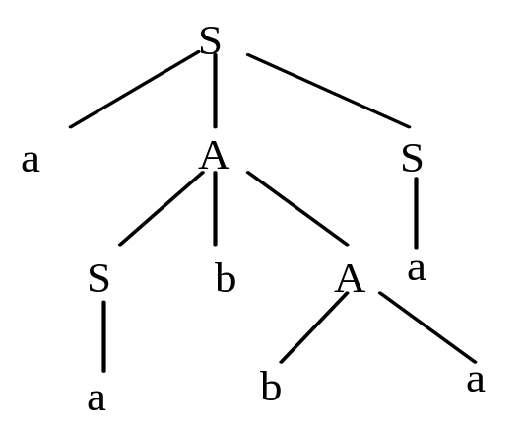
2.5 上下文无关文法及其语法树
例2.7
G：S → aAS
A → SbA | SS
S → a
A → ba
用语法树描述文法G的句型aabbaa的推导过程。
推导过程1：S ⇒ aAS ⇒ aAa ⇒ aSbAa ⇒ aSbbaa ⇒ aabbaa
推导过程2：S ⇒ aAS ⇒ aSbAS ⇒ aabAS ⇒ aabbaS ⇒ aabbaa
推导过程3：S ⇒ aAS ⇒ aSbAS ⇒ aSbAa ⇒ aabAa ⇒ aabbaa

Slide 42
语法树定义
设G=( V_{N},V_{T},P,S)为一cfg，若一棵树满足下列4个条
件，则此树称作G的语法树(推导树)(派生树）：
1. 每个结点都有一个标记，此标记是V的一个符号
2. 根的标记是S（开始符号）
3. 若一结点n至少有一个它自己除外的子孙，并且有标记A，则肯定A∈V_{N}
4. 如果结点n有标记A,其直接子孙结点从左到右的次序是n₁，n₂，…，n_{k}，其标记分别为A₁，A₂，…，A_{k}，那么A→A₁A₂，…，A_{k}一定是P中的一个产生式

Slide 43
2.5 上下文无关文法及其语法树
给定文法G=(V_{N},V_{T},P,S)，对于G的任何句型都能构造与之关联的语法树(推导树)
定理：G为上下文无关文法，
对于α≠ε，有S α，当且仅当
文法G有以α为结果的一棵语法树(推导树)

Slide 44
语法树的构造过程
G[E]： E→E+T|T
T→T*F|F
F→(E)|a
EE+T T+T F+T a+T a+T*F
a+F*F a+a*F a+a*a
E E
E + T E + T
T
E
E + T
T
F

Slide 45
2.5 上下文无关文法及其语法树
一棵语法树表示了一个句型的种种可能的(但未必是所有的)不同推导过程，包括最左(最右)推导
一个句型是否只对应唯一的一棵语法树呢?
一个句型是否只有唯一的一个最左(最右)推导呢?

Slide 46
2.5 上下文无关文法及其语法树
例2.6
G: E → i
E → E + E
E → E * E
E → ( E )
句型 i*i+i 的两个不同的最左推导：

Slide 47
2.5 上下文无关文法及其语法树
句型 i*i+i 的两个不同的最左推导：
推导1：E ⇒ E+E ⇒ E*E+E ⇒ i*E+E ⇒ i*i+E ⇒ i*i+i
推导2：E ⇒ E*E ⇒ i*E ⇒ i*E+E ⇒ i*i+E ⇒i*i+i

Slide 48
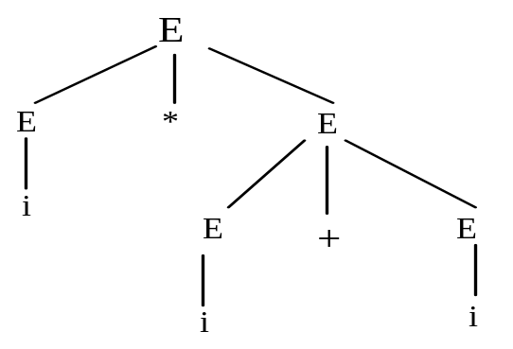
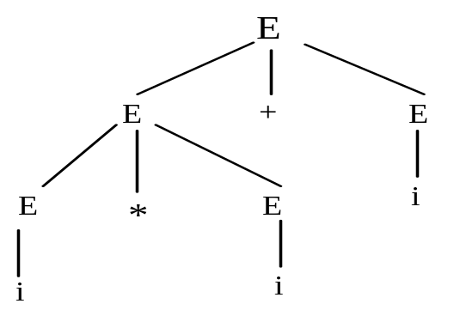
2.5 上下文无关文法及其语法树
例2.6
G: E → i
E → E + E
E → E * E
E → ( E )
句型 i * i + i 的两棵语法树：

Slide 49
2.5 上下文无关文法及其语法树
一、文法的二义性：
若一个文法存在某个句子对应两棵不同的语法树，则称这个文法是二义的
或者，若一个文法存在某个句子有两个不同的最左（右）推导，则称这个文法是二义的

Slide 50
2.5 上下文无关文法及其语法树
二、语言的二义性：
如果产生上下文无关语言的每一个文法都是二义的，则说此语言是先天二义的
文法的二义性和语言的二义性是两个不同的概念

Slide 51
2.5 上下文无关文法及其语法树
因为可能有两个不同的文法G和G′，其中G是二义的，但是却有L(G)=L(G′)。也就是说，这两个文法所产生的语言是相同的。
对于一个程序设计语言来说，常常希望它的文法是无二义的，因为希望对它的每个语句的分析是唯一的。

Slide 52
2.5 上下文无关文法及其语法树
判定任给的一个上下文无关文法是否二义，或它是否产生一个先天二义的上下文无关语言，这两个问题是递归不可解的，但可以为无二义性寻找一组充分条件。

Slide 53
2.5 上下文无关文法及其语法树
例2.8 定义表达式的无二义文法G[E]
E → T | E + T
T → F | T * F
F → (E) | i
它和例2.6的文法产生的语言是相同的。即它们是等价的

Slide 54
2.6 句型的分析
句型分析
句型的分析就是识别一个符号串是否为某文法的句型，即，是否为语法上正确的过程
分析程序，识别程序
在语言的编译实现中，把完成句型分析的程序称为分析程序或识别程序

Slide 55
2.6 句型的分析
分析算法
  自上而下分析法
  是从文法的开始符号出发，反复使用各种产生式，寻找“匹配”于输入符号串的推导
  自下而上分析法
从输入符号串开始，逐步进行“归约”，直 至归约到文法的开始符号（S）

Slide 56
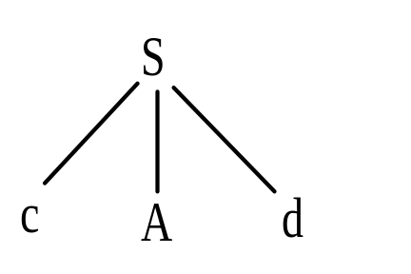
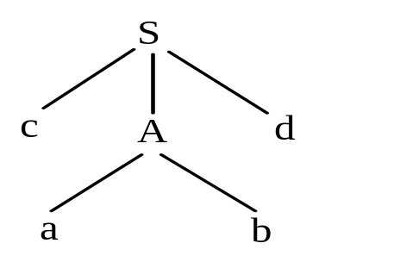
2.6.1 自上而下的分析方法
例2.9 考虑文法G[S]；
S → cAd
A → ab
A → a
识别输入串w=cabd是否该文法的句子？
自上而下的分析步骤：
S

Slide 57
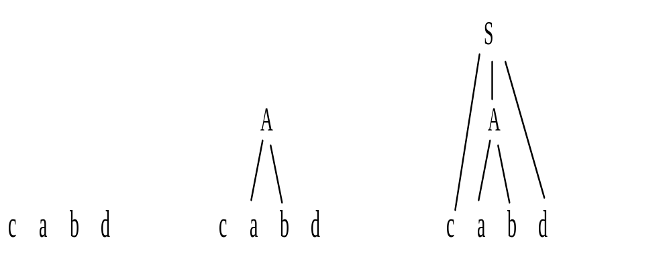
2.6.2 自下而上的分析方法
例2.9的自下而上的分析过程：

Slide 58
2.6.3 句型分析的有关问题
可归约串
当前串中可以归约到某个非终结符的子串
定义2.8
  短语
  直接短语（也称简单短语）
  句柄

Slide 59
2.6.3 句型分析的有关问题
文法G[S]，αβδ是文法G的一个句型
句型的短语
S αAδ 且A β，则称β是句型αβδ相对于非终结符A的短语
句型的直接短语
若有A⇒β，则称β是句型αβδ相对于非终结符A的直接短语
句型的句柄
一个句型的最左直接短语称为该句型的句柄

Slide 60
从语法树中找出短语、直接短语和句柄
  一棵子树的所有叶子结点自左至右排列起来，形成此句型相对于该子树树根的短语
  语法树中只有父子两代的所有叶子结点自左至右排列起来，形成此句型相对于该子树树根的直接短语
  语法树中最左边的那棵只有父子两代的子树的所有叶子结点自左至右排列起来，就是此句型的句柄

Slide 61
例 ：i*i+i 的短语、直接短语和句柄
E
E + T
T F
T * F
i₃ 短语：i₁* i₂+ i₃， i₁* i₂ ，
F i₂ i₁ ， i₂ ， i_{3 。}
i₁ 直接短语： i₁ ， i₂ ， i_{3 。}句柄：i₁
  G[E]：E→E+T|T
  T→T*F|F
  F→(E)|i
  句型：i*i+i

Slide 62

2.7 有关文法实用中的一些说明
有害规则
形如 U → U的产生式
多余规则
文法中连一个句子的推导都用不到的规则。
  不可到达的非终结符
  不在任何规则的右部出现的非终结符
  不可终止的非终结符
  不能从它推出终结符号串的非终结符

Slide 63
【例2.10】G[S] ：
1) S→Be
2) B→Ce C为不可终止
3) B→Af
4) A→Ae
5) A→e
6) C→Cf C为不可终止
7) D→f D为不可到达
产生式 2），6），7）为多余规则应去掉。

Slide 64
2.7 有关文法实用中的一些说明
对于文法G[S]，为了保证任一非终结符A在句子推导中出现，必须满足如下两个条件：
  A必须在某句型中出现, 即有S αAβ，其中α，β∈V*
  必须能够从A推出终结符号串t来, 即:
  A t，其中t∈V_{T}*

Slide 65
上下文无关文法中的ε规则
形式A→ε，称这种规则为ε规则。因为ε规则会使得有关文法的一些讨论和证明变得复杂,有时会限制这种规则的出现。
文法构思的启示是要找出语言的有穷描述，而如果语言L有一个有穷的描述，则L1=L∪{ε}也同样有一个有穷的描述，

Slide 66
上下文无关文法中的ε规则
可以证明，若L是上下文有关语言、
上下文无关语言或正规语言，则L∪｛ε｝
和L -｛ε｝分别是上下文有关语言、上下
文无关语言和正规语言

Slide 67
作业：P33-35
第1题
第2题
第6题(5),(6)
第10题
第15题

